Slide 1
SỐ CÓ HAI CHỮ SỐ ( TIẾT 5)

Slide 2
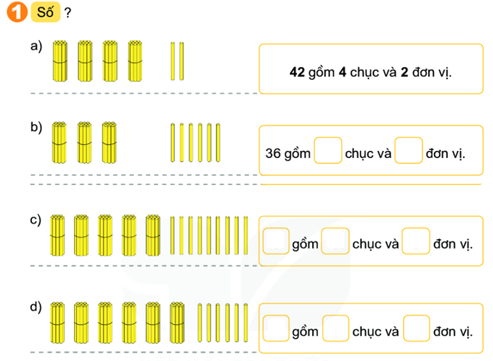
3
6
?
?
5
?
9
?
?
59
?
66
6
6
?
?

Slide 3
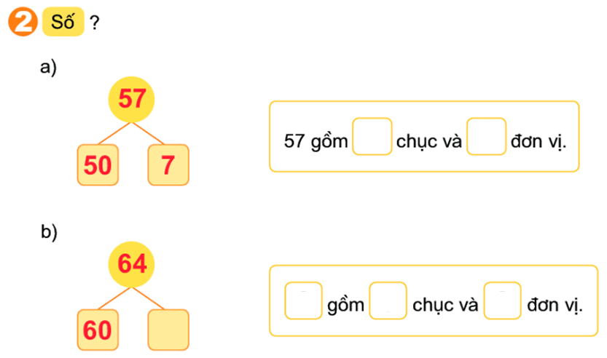
5
7
?
?
64
6
4
?
?
?
?
4

Slide 5
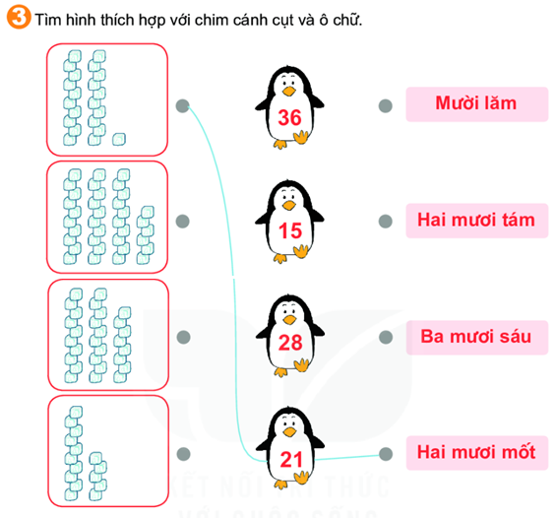

Slide 6
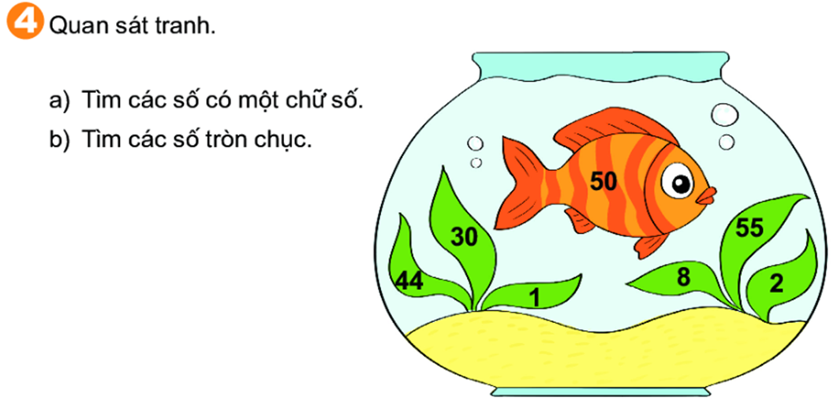
a) Các số có một chữ số là: 1; 2; 8
b) Các số có tròn chục là: 30; 50

